Slide 1
Anforderungsanalyse
Entwicklung eines Configuration-Management-System = Informationsquelle über die Configuration Items (CI)
Grundfunktionen des Systems:
- übersichtliche Verwaltung von CI-Records und CI-Typen
- Benutzer- und Berechtigungskontrolle anhand eines Login
Nicht-funktionale Anforderungen: gute Bedienbarkeit, Performance, Sicherheit, Plausibilitätsprüfungen & Wartbarkeit
Umsetzung der Anforderungen: Webanwendung mit HTML und CSS gestylt, Backend anhand von Java mithilfe von Spring und Thymeleaf

Slide 2
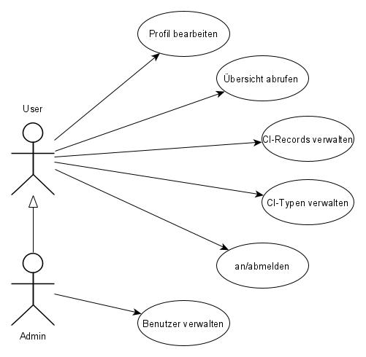
Use-Case-Diagramm

Slide 3
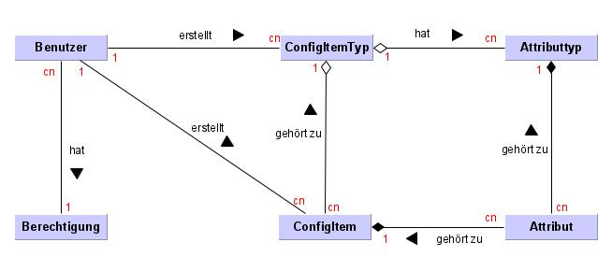
Klassen-Diagramm

Slide 4
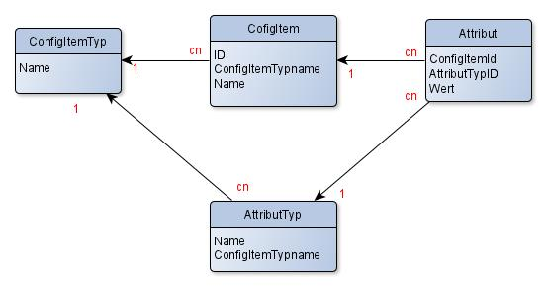
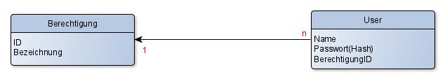
Entity-Relationship-Modell

